Slide 1

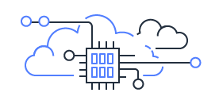
Imersão ao Ecossistema Cloud Data AWS
Prof. Dr. Diego Bruno
Education Tech Lead na DIO Doutor em Robótica e Machine Learning pelo ICMC-USP

Slide 2



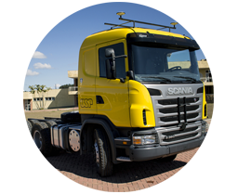





Sobre Mim
Doutor
Doutor em Computação: Robótica e Machine Learning
Mestrado
2016
Início da carreira como professor e também do mestrado
2020
2012
Mestre + Início do Doutorado
2013
Título de Mestre em Computação: Robótica e Machine Learning
Graduação
Graduação em Eletrônica: Modalidade Automação Industrial

Slide 3





Sobre Mim
Atualmente:
Professor e Pesquisador
Pós-grad em IoT
2016
Pós-graduação para IoT: Pesquisas em Machine Learning
para Robótica
Hoje
Editor da IEEE
Pós-Doutorado
2013
Education Tech Lead na DIO
Professor da Fatec
Pós-doutorado em Machine Learning para Veículos Autônomos

Slide 4
Objetivo Geral
A Amazon Web Services (AWS) é a plataforma de nuvem mais adotada e mais abrangente do mundo, oferecendo mais de 200 serviços completos de datacenters em todo o mundo. Focado na redução de riscos e no fornecimento de transformação inovadora em nuvem, com recursos de hardware e software para projetos em vários níveis de desempenho.

Slide 5
Conteúdo
Neste curso, serão abordados conceitos introdutórios e práticos direcionados para serviços em nuvem da AWS.
EC2
RDS
EBS
S3

Slide 6

Obrigado!
Prof. Dr. Diego Bruno

Slide 7
Imersão ao Ecossistema Cloud Data AWS
Prof. Dr. Diego Bruno
Education Tech Lead na DIO Doutor em Robótica e Machine Learning pelo ICMC-USP

Slide 8
Cloud Data AWS
Prof. Dr. Diego Bruno

Slide 9
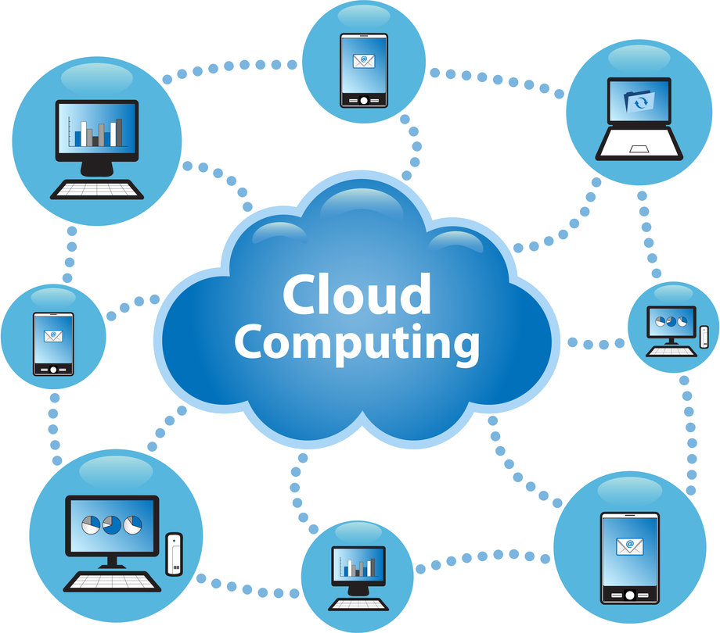
Os serviços em nuvem consistem em infraestrutura, plataformas ou software hospedados por fornecedores terceirizados e disponibilizados aos usuários via Internet.
O que é Cloud Data - AWS?

Slide 10


Serviço em nuvem...

Slide 11

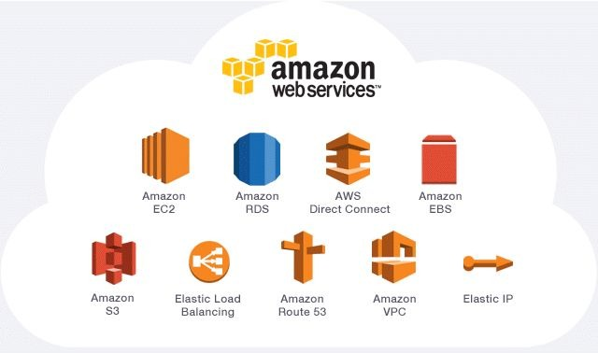
Amazon Web Services, também conhecido como AWS, é uma plataforma de serviços de computação em nuvem, que formam uma plataforma de computação na nuvem oferecida pela Amazon.com. Os serviços são oferecidos em várias áreas geográficas distribuídas pelo mundo.
O que é Cloud Data AWS?

Slide 12
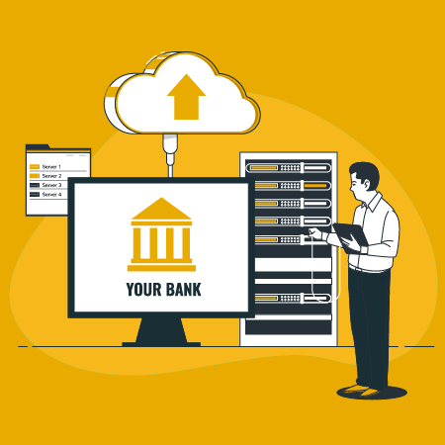
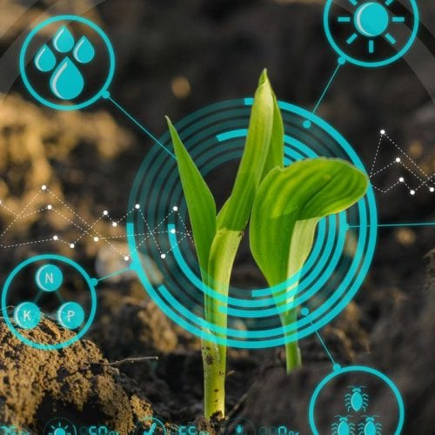

Serviços em nuvem
Onde aplicamos?

Slide 13
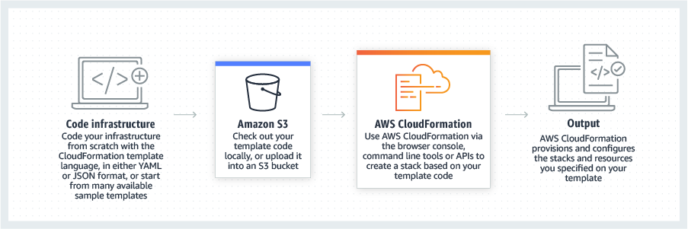

Serviços em nuvem
Arquitetura:

Slide 14
Obrigado!
Prof. Dr. Diego Bruno
Notes:
https://www.youtube.com/watch?v=-WWZebBJ-eU - ---- AWS
https://www.youtube.com/watch?v=K3ngZKF31mc

Slide 15
Processamento
em Cloud com a Ferramenta EC2
Prof. Dr. Diego Bruno
Education Tech Lead na DIO Doutor em Robótica e Machine Learning pelo ICMC-USP

Slide 16
Ferramentas Cloud
Prof. Dr. Diego Bruno

Slide 17
Os serviços em nuvem consistem em infraestrutura, plataformas ou software hospedados por fornecedores terceirizados e disponibilizados aos usuários via Internet.
O que é Cloud Data - AWS?

Slide 18
Serviços em nuvem
Arquitetura:

Slide 19
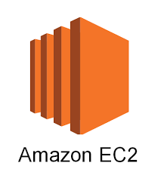

Amazon Elastic Compute Cloud (EC2) é uma parte central da plataforma de cloud computing da Amazon.com, Amazon Web Services. O EC2 permite que os usuários aluguem computadores virtuais nos quais rodam suas próprias aplicações.
EC2 - AWS

Slide 20
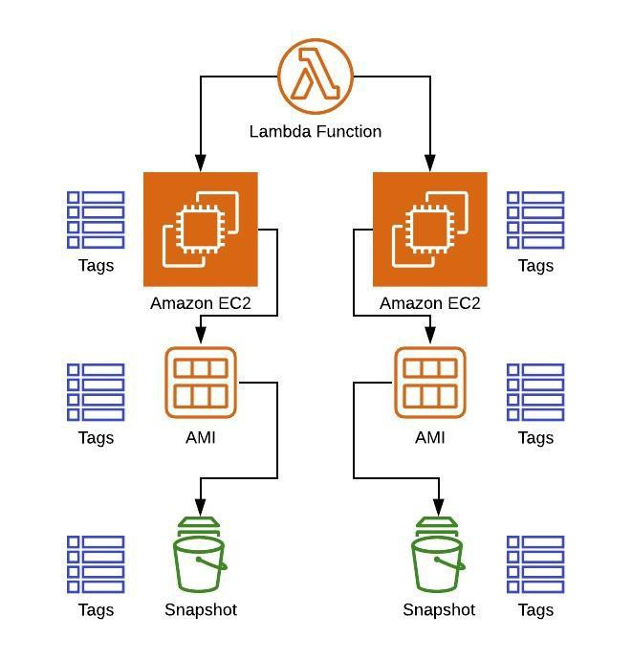
Amazon Elastic Compute Cloud (EC2) é uma parte central da plataforma de cloud computing da Amazon.com, Amazon Web Services. O EC2 permite que os usuários aluguem computadores virtuais nos quais rodam suas próprias aplicações.
EC2 - AWS

Slide 21
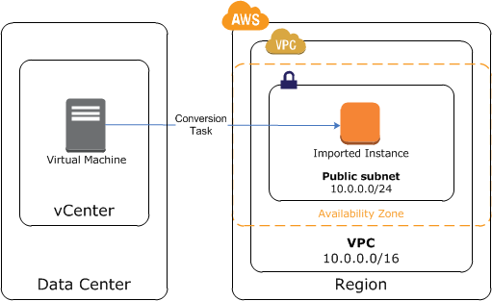
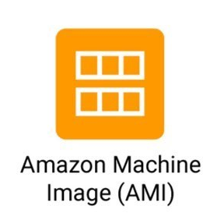
O EC2 permite a implantação de aplicações escaláveis ao prover um Web service através do qual um usuário pode iniciar uma Amazon Machine Image para criar uma máquina virtual, que a Amazon chama uma "instância", contendo qualquer software desejado.
EC2 - AWS

Slide 22
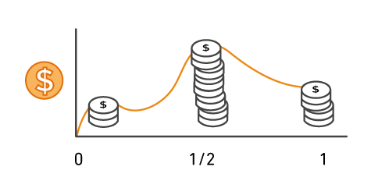

Um usuário pode criar, lançar e terminar instâncias do servidor, conforme necessário, pagando por hora pelos servidores ativos, daí o termo "elástico". O EC2 oferece aos usuários o controle sobre a localização geográfica da instâncias o que permite a otimização de latência e altos níveis de redundância.[1]
EC2 - AWS

Slide 23
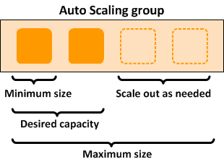
O Amazon EC2 Auto Scaling ajuda a garantir que você tenha o número correto de instâncias do Amazon EC2 disponíveis para processar a carga da sua aplicação. Você cria coleções de instâncias EC2, chamadas de grupos de Auto Scaling.
EC2 Auto Scaling

Slide 24
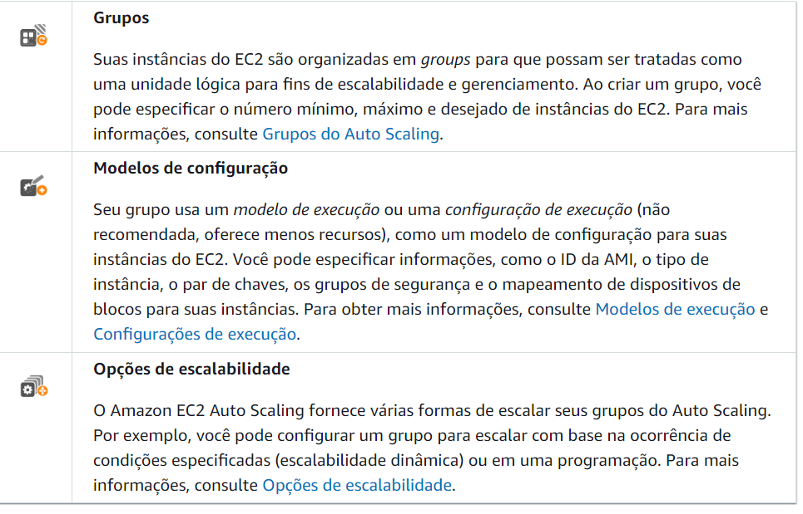
Componentes do Auto Scaling

Slide 25
Como não há tarifas adicionais para o Amazon EC2 Auto Scaling, é fácil testá-lo e ver como ele pode beneficiar sua arquitetura da AWS. Você só paga pelos recursos da AWS (por exemplo, instâncias do EC2) que utiliza.
Valores para EC2 Auto Scaling

Slide 26
Obrigado!
Prof. Dr. Diego Bruno
Notes:
https://www.youtube.com/watch?v=-WWZebBJ-eU - ---- AWS
https://www.youtube.com/watch?v=K3ngZKF31mc

Slide 27

Sistemas de Gerenciamento de Bancos de Dados
com RDS
Prof. Dr. Diego Bruno
Education Tech Lead na DIO Doutor em Robótica e Machine Learning pelo ICMC-USP

Slide 28
Ferramentas Cloud
→ RDS
Prof. Dr. Diego Bruno

Slide 29
Amazon Relational Database Service (Amazon RDS) é um serviço de banco de dados SQL gerenciado fornecido pelo Amazon Web Services ( AWS ). O Amazon RDS suporta uma variedade de mecanismos de banco de dados para armazenar e organizar dados e ajuda nas tarefas de gerenciamento de banco de dados, como migração, backup e recuperação.
Ferramenta RDS

Slide 30
O Amazon Relational Database Service (Amazon RDS) é uma coleção de serviços gerenciados que facilita a configuração, operação e escalabilidade de bancos de dados na nuvem
Ferramenta RDS

Slide 31
Escolha entre sete opções de mecanismos bastante utilizados: Amazon Aurora compatível com MySQL, Amazon Aurora compatível com PostgreSQL, MySQL, PostgreSQL, Oracle e SQL Server.
Ferramenta RDS

Slide 32
Escolha entre sete opções de mecanismos bastante utilizados: Amazon Aurora compatível com MySQL, Amazon Aurora compatível com PostgreSQL, MySQL, PostgreSQL, Oracle e SQL Server.
Ferramenta RDS

Slide 33
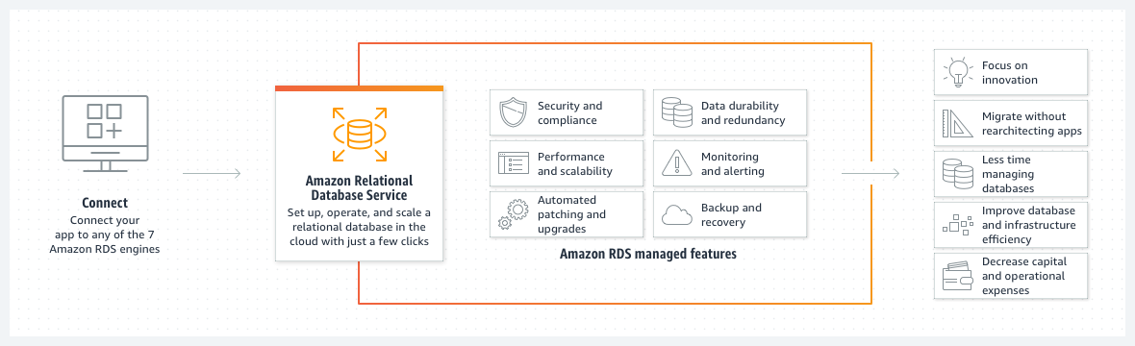
Ferramenta RDS
O Amazon Relational Database Service (Amazon RDS) é um serviço da Web que facilita a configuração, a operação e escalabilidade de um banco de dados relacional na Nuvem AWS.

Slide 34
Mecanismos de banco de dados Amazon RDS
Um usuário da AWS pode ativar alguns tipos de mecanismos de banco de dados no Amazon RDS:
RDS para MySQL - compatível com o sistema de gerenciamento de banco de dados relacional de código aberto do MySQL ;
RDS para PostgreSQL - compatível com o sistema de gerenciamento de banco de dados objeto-relacional de código aberto do PostgreSQL ;
RDS para Oracle Database - compatível com várias edições do Oracle Database , incluindo várias versões traga sua própria licença e versões incluídas na licença; e

Slide 35
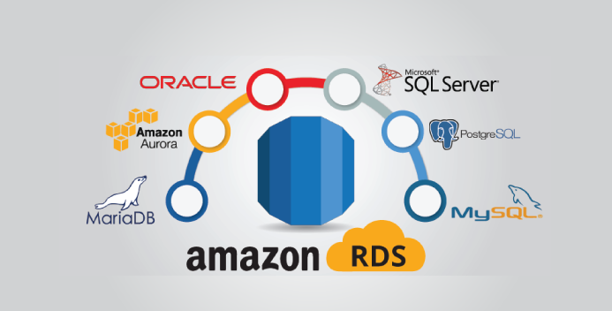
Mecanismos de banco de dados Amazon RDS

Slide 36
Resumo dos recursos e benefícios do Amazon RDS
O RDS foi projetado para reduzir custos operacionais e superar alguns desafios comuns que as empresas enfrentam ao executar bancos de dados por meio de ferramentas como MySQL.
Facilidade de Implementação: Integração de ambientes comuns.
Automação de Processos: Backups detecção de falhas, recuperação.
Segurança: Serviços de segurança.
Confiabilidade: Replicação para alta disponibilidade.
Custo: Taxas por demanda em hora de serviço.

Slide 37
Obrigado!
Prof. Dr. Diego Bruno
Notes:
https://www.youtube.com/watch?v=-WWZebBJ-eU - ---- AWS
https://www.youtube.com/watch?v=K3ngZKF31mc

Slide 38
Armazenamento
em Cloud com a Ferramenta S3
Prof. Dr. Diego Bruno
Education Tech Lead na DIO Doutor em Robótica e Machine Learning pelo ICMC-USP

Slide 39
Ferramentas Cloud
Prof. Dr. Diego Bruno

Slide 40
Os serviços em nuvem consistem em infraestrutura, plataformas ou software hospedados por fornecedores terceirizados e disponibilizados aos usuários via Internet.
O que é Cloud Data - AWS?

Slide 41
Serviços em nuvem
Arquitetura:

Slide 42
Amazon Elastic Compute Cloud (EC2) é uma parte central da plataforma de cloud computing da Amazon.com, Amazon Web Services. O EC2 permite que os usuários aluguem computadores virtuais nos quais rodam suas próprias aplicações.
EC2 - AWS

Slide 43
Amazon Elastic Compute Cloud (EC2) é uma parte central da plataforma de cloud computing da Amazon.com, Amazon Web Services. O EC2 permite que os usuários aluguem computadores virtuais nos quais rodam suas próprias aplicações.
EC2 - AWS

Slide 44
O EC2 permite a implantação de aplicações escaláveis ao prover um Web service através do qual um usuário pode iniciar uma Amazon Machine Image para criar uma máquina virtual, que a Amazon chama uma "instância", contendo qualquer software desejado.
EC2 - AWS

Slide 45
Um usuário pode criar, lançar e terminar instâncias do servidor, conforme necessário, pagando por hora pelos servidores ativos, daí o termo "elástico". O EC2 oferece aos usuários o controle sobre a localização geográfica da instâncias o que permite a otimização de latência e altos níveis de redundância.[1]
EC2 - AWS

Slide 46
O Amazon EC2 Auto Scaling ajuda a garantir que você tenha o número correto de instâncias do Amazon EC2 disponíveis para processar a carga da sua aplicação. Você cria coleções de instâncias EC2, chamadas de grupos de Auto Scaling.
EC2 Auto Scaling

Slide 47
Componentes do Auto Scaling

Slide 48
Como não há tarifas adicionais para o Amazon EC2 Auto Scaling, é fácil testá-lo e ver como ele pode beneficiar sua arquitetura da AWS. Você só paga pelos recursos da AWS (por exemplo, instâncias do EC2) que utiliza.
Valores para EC2 Auto Scaling

Slide 49
Obrigado!
Prof. Dr. Diego Bruno
Notes:
https://www.youtube.com/watch?v=-WWZebBJ-eU - ---- AWS
https://www.youtube.com/watch?v=K3ngZKF31mc

